Slide 1
Промежуточный обзор по готовности к ДВП
Вставить здесь логотип НО
Результаты | месяц 202хх
Общая концепция
XXX КК/КП будет стремиться обеспечить к концу 202X года выполнение до XX% своих программ путем предоставления денежно-ваучерной помощи (ДВП). В тех случаях, когда это целесообразно и обусловлено потребностями наиболее уязвимых групп, это будет осуществляться через Национальную программу выдачи ваучеров, в сочетании с многоцелевой помощью в виде денежных средств и включением денежных средств в реализуемые секторами мероприятия во время чрезвычайных ситуаций и восстановления. Мы будем стремится к обеспечению более эффективной координации с правительством для участия наиболее уязвимых слоев населения в системе социальной защиты, используя ДВП в качестве стандартного способа предоставления помощи
Основные достижения.
СОП по ДВП разработан и утвержден руководством
Внутренняя коммуникация и координация между национальным головным офисом (НГО) и филиалами улучшены благодаря созданию рабочей группы по вопросам денежной помощи (РГВДП) и разработке СОП
На данный момент завершено проведение учебных курсов по ДВП У2 и инструменту быстрой оценки рисков (БОР) для сотрудников и волонтеров на уровне районов
Реализован пилотный проект по ДВП в рамках операций реагирования на наводнения, со сбором данных по полученному опыту для дальнейшего укрепления потенциала в НГО и филиалах.
Теперь разработаны стратегия и методические указания по участию сообществ и ответственности (УСО) , которые привязаны к ДВП
Оперативные показатели на 20хх – 20хх годы*.
Исходные 20хх
ПрО
Желательные 20хх
УРОВЕНЬ 1
УРОВЕНЬ 2
УРОВЕНЬ 3
УРОВЕНЬ 3+
НО способно
НО способно
НО способно
НО способно
предоставлять ДВП со значительной
предоставлять ДВП с ограниченной
предоставлять ДВП без внешней
предоставлять ДВП без внешн. подд. +
Процент ДВП реализованной посредством механизма предоставления, предусмотренным рамочными соглашениями
внешней поддержкой
внешней поддержкой
поддержки
поддерживать другие орг.
< 10% 650/6.720
> 81%
Процент расходов на ДВП или число филиалов, способных предоставить ДВП
Количество дней, прошедших со стихийного бедствия до предоставления ДВП
Количество ДВП с ключевыми мероприятиями по УСП/ОПН
Число людей, которым была оказана поддержка посредством ДВП
*Скопируйте иллюстративные материалы из двухстраничного документа семинара по разработке общей концепции и планированию и добавьте выделенные красным данные промежуточного обзора (ПрО)

Slide 2
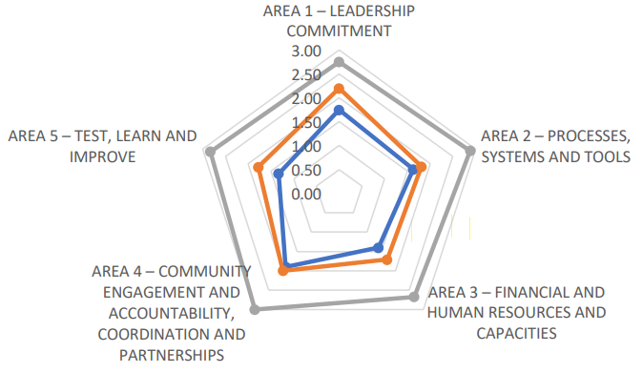
Уровень организационного потенциала ДВП
СФЕРА 1 – ЦЕЛЕНАПРАВЛЕННАЯ ПОЛИТИКА РУКОВОДСТВА
1,59
(1,75 -> 2,2)
Исходный балл
(из 3+)
СФЕРА 5 – ТЕСТИРОВАНИЕ, ОБОБЩЕНИЕ ПОЛУЧЕННОГО ОПЫТА И УСОВЕРШЕНСТВОВАНИЕ
СФЕРА 2 – ПРОЦЕССЫ, СИСТЕМЫ И ИНСТРУМЕНТЫ
(1,33 -> 1,78)
(1,63 -> 1,81)
1,90
СФЕРА 4 – УЧАСТИЕ СООБЩЕСТВ И ОТВЕТСТВЕННОСТЬ, КООРДИНАЦИЯ И ПАРТНЕРСТВО
Балл промежуточного обзора (из 3+)
СФЕРА 3 – ФИНАНСОВЫЕ И КАДРОВЫЕ РЕСУРСЫ И ВОЗМОЖНОСТИ
(1,9 -> 2)
(1,4 -> 1,7)
Исходный балл
Балл ПрО
Целевой показатель
Пересмотренный план действий*.
Сфера 1
Целенаправленная политика руководства
Сфера 2
Процессы, системы и инструменты
Сфера 3
Финансовые и кадровые ресурсы и возможности
…
…
…
…
…
…
…
…
…
Сфера 4
УСО, координация и партнерство
Сфера 5
Тестирование, обобщение полученного опыта и усовершенствование
…
…
…
…
…
…
* Обратите внимание на то, что это некоторые из ключевых мероприятий, включенных в план действий
Основные выводы на основе полученного опыта и рекомендации на оставшийся срок
...
...
...
...
…

